Slide 1
Medidor de Energia
Sistema de medição de energia por corrente elétrica

Slide 2
Proposta do projeto
Por meio de conceitos aprendidos em modalidades como cálculo e física, possibilitariam o desenvolvimento de um sistema funcional, para medição de energia elétrica.
Considerando um eletrodoméstico, por meio da corrente elétrica que este entra no circuito interno daquele; e da tensão que alimenta o circuito, é o suficiente para determinar energia gasta a cada segundo.
Por outro lado, para disponibilizar a informação a um observador, conhecimentos de linguagem C são convenientes para programar um algoritmo capaz de disponibilizar visualmente em um display.

Slide 3
Objetivo & Aplicações
Objetivo: Elaborar um circuito elétrico capaz de medir a energia gasta por um elemento resistivo a cada segundo, passível de servir como base para sistemas mais sofisticados.
Aplicações: Monitoramento, segurança e manutenção de dispositivos eletrônicos.

Slide 4
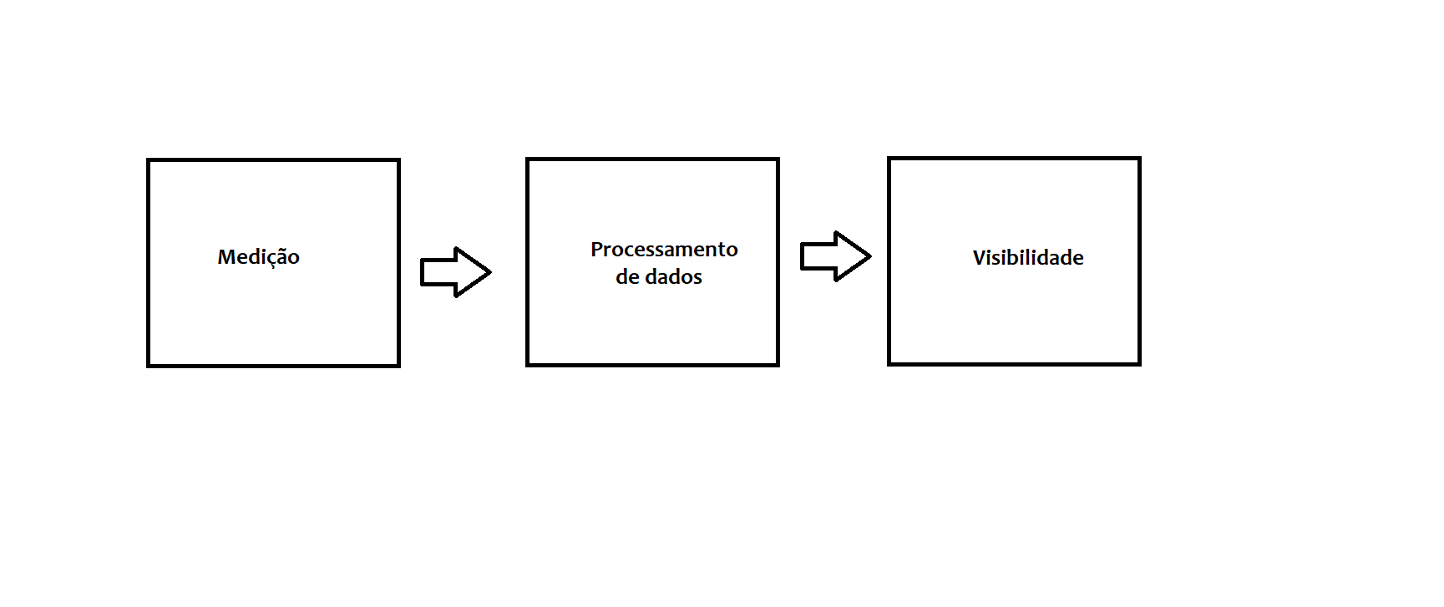
Requisitos do sistema
Requisitos do sistema:
Medição
Processamento de dados
Visibilidade
Diagrama correspondente ao requisitos do sistema

Slide 5
Requisitos do sistema
Para o funcionamento do projeto, basicamente, será necessário uma estrutura para a medição de dados.
Esses dados são recebidos por um micro-controlador que fará o processamento desses dados; e, por meio de programações, valores de corrente elétrica e energia elétrica serão retornados para um operador.
Por praticidade, um dispositivo de apresentação de informações visuais proverá visibilidade, para que um operador possa visualizar os valores lidos pela estrutura de medição e os dados processados pelo micro-controlador.

Slide 6
Requisitos do sistema
Na prática:
Sensor INA219 faz leitura de corrente e tensão (medição).
Seus terminais mais relevantes são 6:
Vin+ (Conectada à fonte)
Vin- (Conectada à carga)
Vcc (Alimentação positiva)
Gnd (Alimentação negativa)
SCL (Conectado ao arduino, relativo ao clock do sensor)
SDA (Conectado ao arduino, relativo à informações passadas para o microcontrolador)

Slide 7
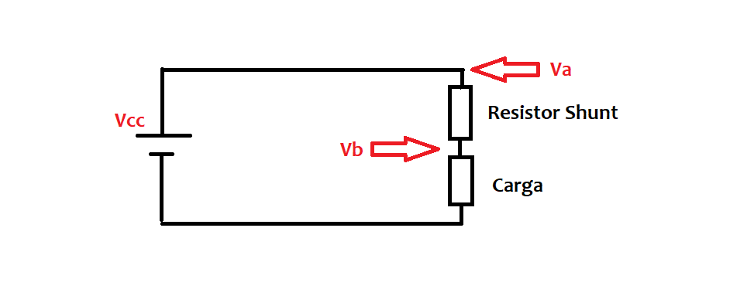
Requisitos do sistema
Os terminais envolvidos na devida medição de tensão e corrente são “Vin+” e “Vin-”, correspondentes ao terminal do resistor de shunt.

Slide 8
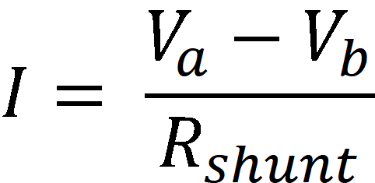
Requisitos do sistema
Então a tensão nodal Vin- (Vb) corresponde a tensão da carga. Enquanto a corrente é determinada pelo próprio shunt, a corrente que flui nele, que corresponde à:

Slide 9
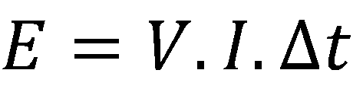
Requisitos do sistema
Desse modo que o sensor mede a corrente e envia esses dados ao arduino, que por meio de códigos, manipula-se dá funcional relação para determinar a energia elétrica gasta em 1s. (processamento)
E sendo Energia Elétrica, dado em Joules (J), produto entre Tensão, Corrente e intervalo de Tempo. V sendo Tensão Elétrica, dada em Volts (V); I sendo Corrente Elétrica, dada em Ampères (A), medida pelo sensor; e Δt sendo tempo, dado em segundos(s).

Slide 10
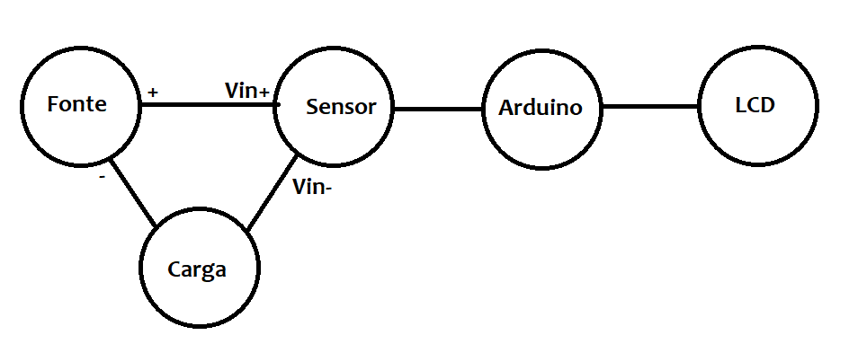
Requisitos do sistema
Ao invés de fazer o usuário ter que plugar USB no arduino e em um computador, será utilizado um display para o operador visualizar os dados de corrente e energia (visibilidade).
Tudo descrito anteriormente pode ser resumido no seguinte esquema:

Slide 11
Lista de Componentes
Componentes
Arduino UNO
Potenciômetro de 10k
LCD 1602a 16x2
Resistores de 10kΩ
Sensor de Corrente INA219
Celula Voltáica de 3V/1,5V
Fios condutores (Jumpers)

Slide 12
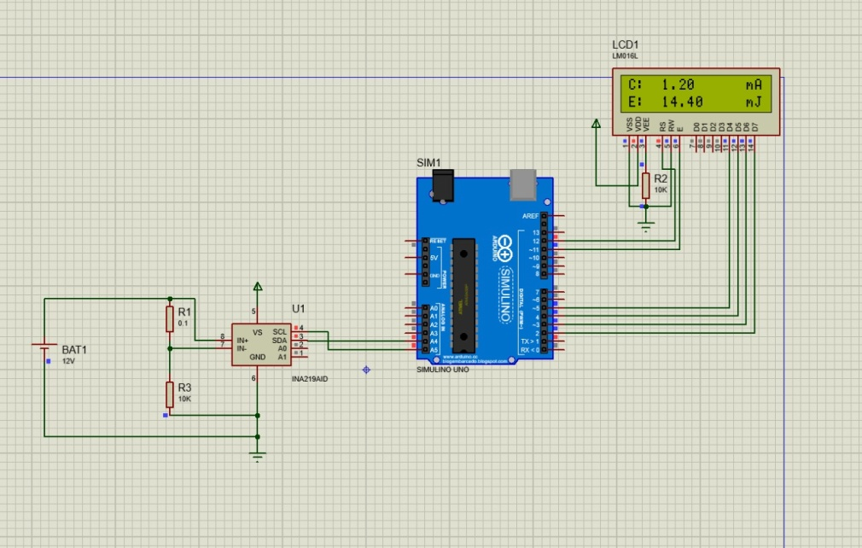
Desenvolvimento do Simulador

Slide 13
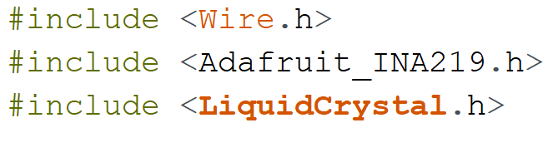
Código Comentado
Biblioteca para sensor e LCD

Slide 14
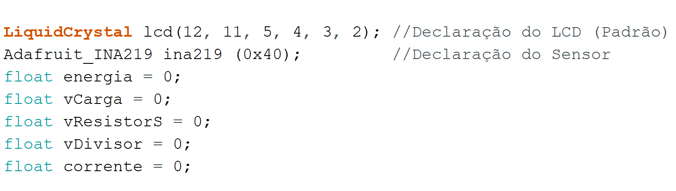
Código Comentado
Declaração de variáveis, tal como dispositivos conectados ao arduino

Slide 15
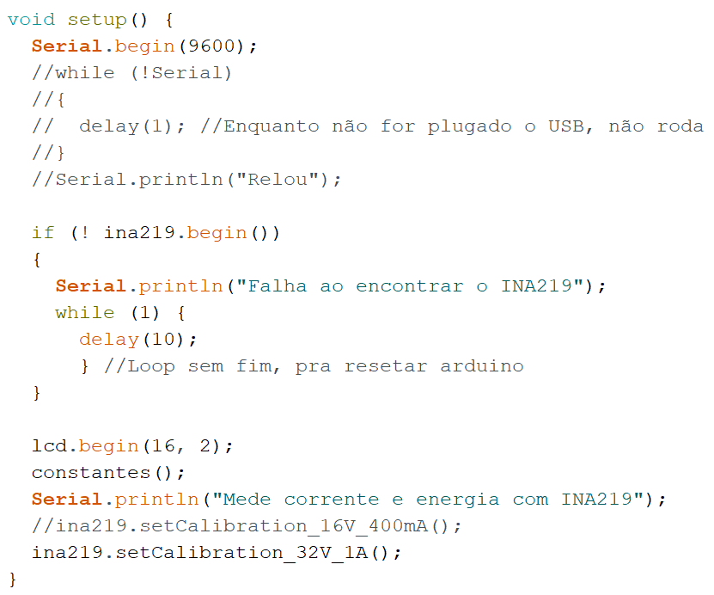
Código Comentado
Função setup com mecanismos para o funcionamento pleno do código, como verificação da comunicação entre sensor e o arduino, ajuste para tensão e correntes de trabalho; e declaração de elementos constantes no LCD (informações visuais)

Slide 16
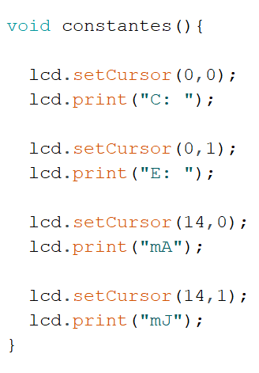
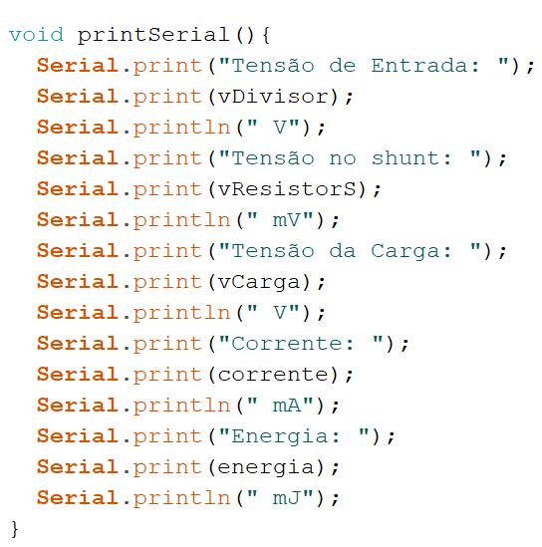
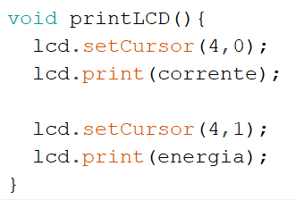
Código Comentado
Existem funções próprias para atualização dos resultados quando arduino plugado a um computador por USB ou disponibilização por LCD.

Slide 17
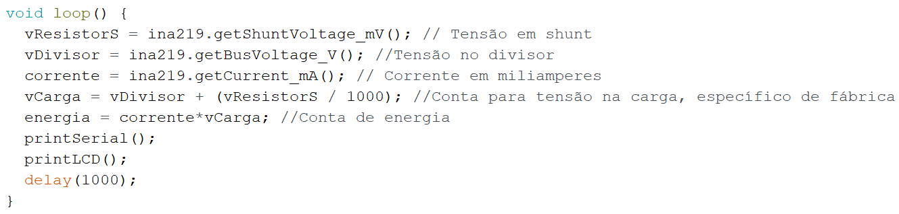
Código Comentado
A função loop serve para atualizar os dados medidos pelo sensor a cada 1s, essas funções que atualizam valores são evocadas no corpo dessa outra função.

